Slide 1
Алгебра
7 сынып
IV тоқсан

Slide 2
Алгебралық бөлшек және оның негізгі қасиеті

Slide 3

Бүгінгі сабақта:
алгебралық бөлшектерді қосу және азайтуды орындау

Slide 4

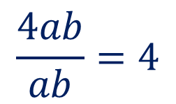
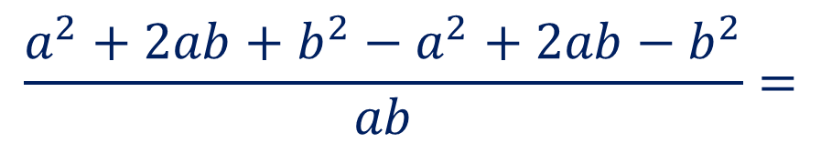
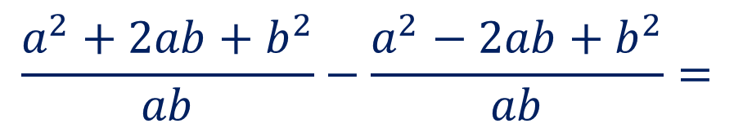
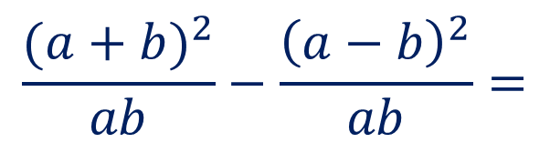
Айнымалылардың кез келген мәнінде$\frac{{(a+b)}^{2}}{ab}−\frac{{(a−b)}^{2}}{ab}$өрнегінің мәні-4 ке тең;
$$\frac{{(a+b)}^{2}}{ab}−\frac{{\left(a−b\right)}^{2}}{ab}=$$
$$\frac{a^{2}+2ab+b^{2}}{ab}−\frac{a^{2}−2ab+b^{2}}{ab}=$$
$$\frac{a^{2}+2ab+b^{2}−a^{2}+2ab−b^{2}}{ab}=$$
$$\frac{4ab}{ab}=4$$

Slide 5

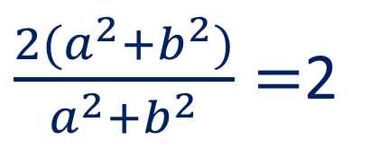
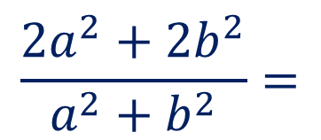
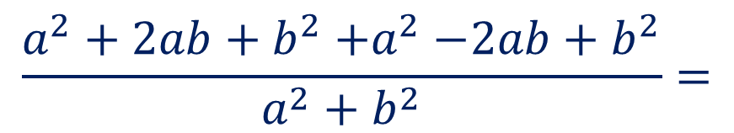
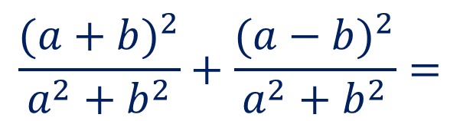
Айнымалылардың кез келген мәнінде $\frac{{(a+b)}^{2}}{a^{2}+b^{2}}+\frac{{(a−b)}^{2}}{a^{2}+b^{2}}$ өрнегінің мәні-2ге тең;
$$\frac{{(a+b)}^{2}}{a^{2}+b^{2}}+\frac{{(a−b)}^{2}}{a^{2}+b^{2}}=$$
$$\frac{a^{2}+2ab+b^{2}{+a}^{2}−2ab+b^{2}}{a^{2}+b^{2}}=$$
$$\frac{{2a}^{2}+2b^{2}}{a^{2}+b^{2}}=$$
$\frac{{2(a}^{2}+b^{2})}{a^{2}+b^{2}}=$2

Slide 6
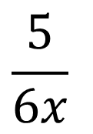
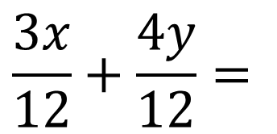
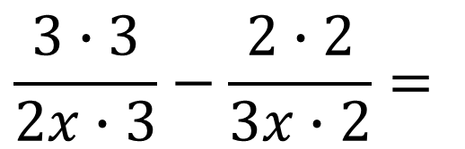
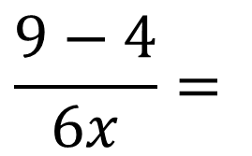
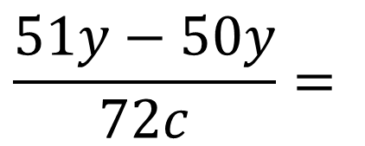
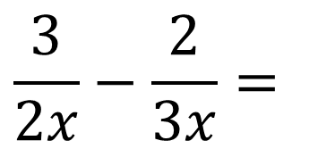
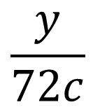
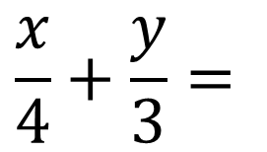
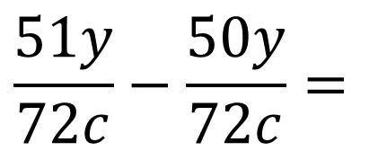
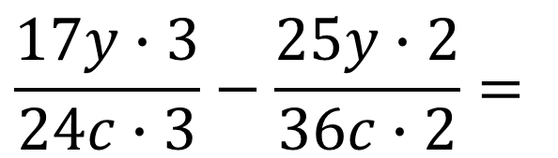
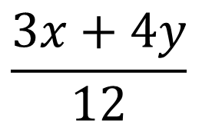
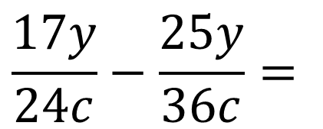
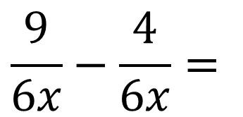
Мына өрнектерді рационал бөлшек түрінде жазыңдар:
$$\frac{x}{4}+\frac{y}{3}=$$
$$\frac{3x}{12}+\frac{4y}{12}=$$
$$\frac{3x+4y}{12}$$
$$\frac{3}{2x}−\frac{2}{3x}=$$
$$\frac{3∙3}{2x∙3}−\frac{2∙2}{3x∙2}=$$
$$\frac{9}{6x}−\frac{4}{6x}=$$
$$\frac{9−4}{6x}=$$
$$\frac{5}{6x}$$
$$\frac{17y}{24c}−\frac{25y}{36c}=$$
$$\frac{17y∙3}{24c∙3}−\frac{25y∙2}{36c∙2}=$$
$$\frac{51y}{72c}−\frac{50y}{72c}=$$
$$\frac{51y−50y}{72c}=$$
$$\frac{y}{72c}$$

Slide 7
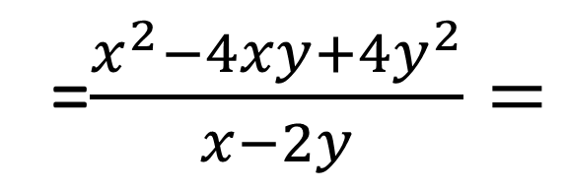
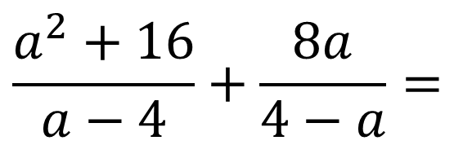
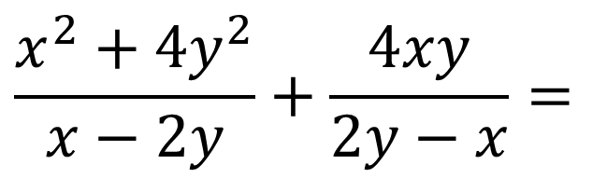
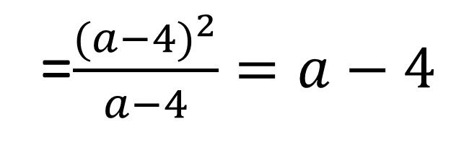
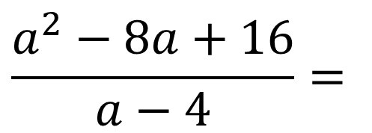
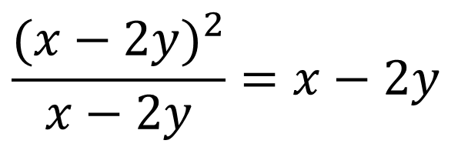
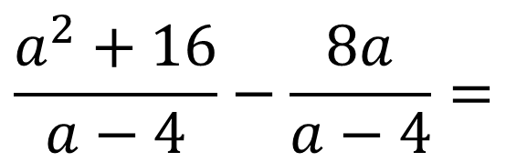
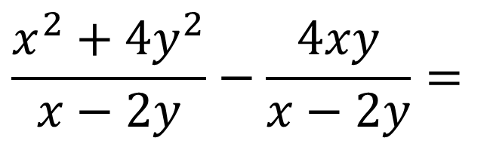
Өрнекті ықшамдаңдар:
$$\frac{a^{2}+16}{a−4}+\frac{8a}{4−a}=$$
$$\frac{a^{2}+16}{a−4}−\frac{8a}{a−4}=$$
$$\frac{a^{2}−8a+16}{a−4}=$$
=$\frac{{(a−4)}^{2}}{a−4}=a−4$
$$\frac{x^{2}+4y^{2}}{x−2y}+\frac{4xy}{2y−x}=$$
$$\frac{x^{2}+4y^{2}}{x−2y}−\frac{4xy}{x−2y}=$$
=$\frac{x^{2}−4xy+4y^{2}}{x−2y}=$
$$\frac{{(x−2y)}^{2}}{x−2y}=x−2y$$

Slide 8
Қорытынды
алгебралық бөлшектерді қосу және азайтуды орындай алады

Slide 9
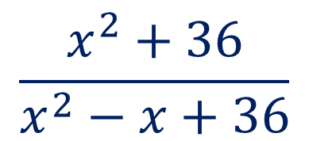
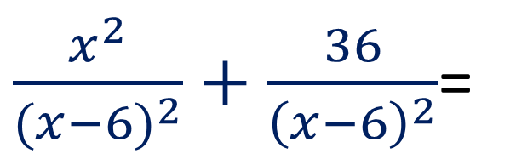
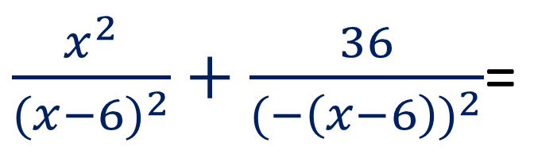
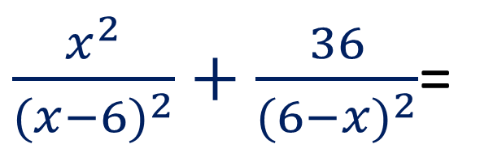
$$Өрнектерді ықшамдаңдар:$$
$\frac{x^{2}}{{(x−6)}^{2}}+\frac{36}{{(6−x)}^{2}}$=
$\frac{x^{2}}{{(x−6)}^{2}}+\frac{36}{{(−\left(x−6\right))}^{2}}$=
$\frac{x^{2}}{{(x−6)}^{2}}+\frac{36}{{\left(x−6\right)}^{2}}$=
$$\frac{x^{2}+36}{x^{2}−x+36}$$

Slide 10
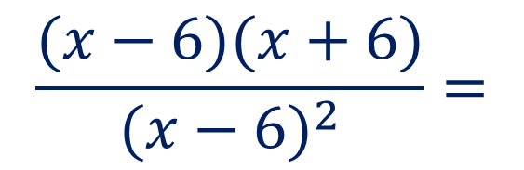
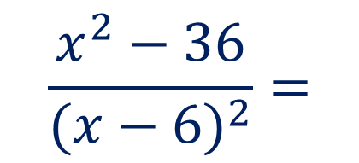
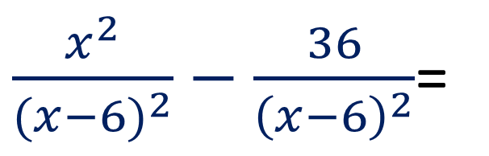
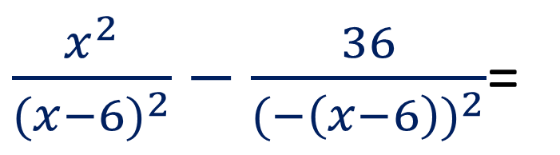
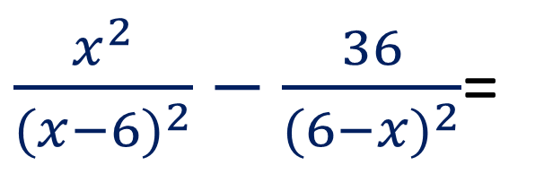
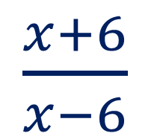
$$Өрнектерді ықшамдаңдар:$$
$\frac{x^{2}}{{(x−6)}^{2}}−\frac{36}{{(6−x)}^{2}}$=
$\frac{x^{2}}{{(x−6)}^{2}}−\frac{36}{{(−\left(x−6\right))}^{2}}$=
$$\frac{x^{2}−36}{{(x−6)}^{2}}=$$
$\frac{x+6}{x−6}$
$\frac{x^{2}}{{(x−6)}^{2}}−\frac{36}{{\left(x−6\right)}^{2}}$=
$$\frac{(x−6)(x+6)}{{(x−6)}^{2}}=$$

